Slide 1
SSWIS Entwurfsphase
PSE Projekt WS 2018/19 - “Simulator für wiederholte Spiele”
Michel Bodé, Max Braun, Sophie Bräuniger, Simon Hügel, Zezhong Tong

Slide 2
Aus Pflichtenheft
Konfigurationen erstellen
Eingenschaften:
Simulationen starten
Ergebnisse anzeigen

Slide 3
Übersicht
View
View Model
Controller
Model

Slide 4
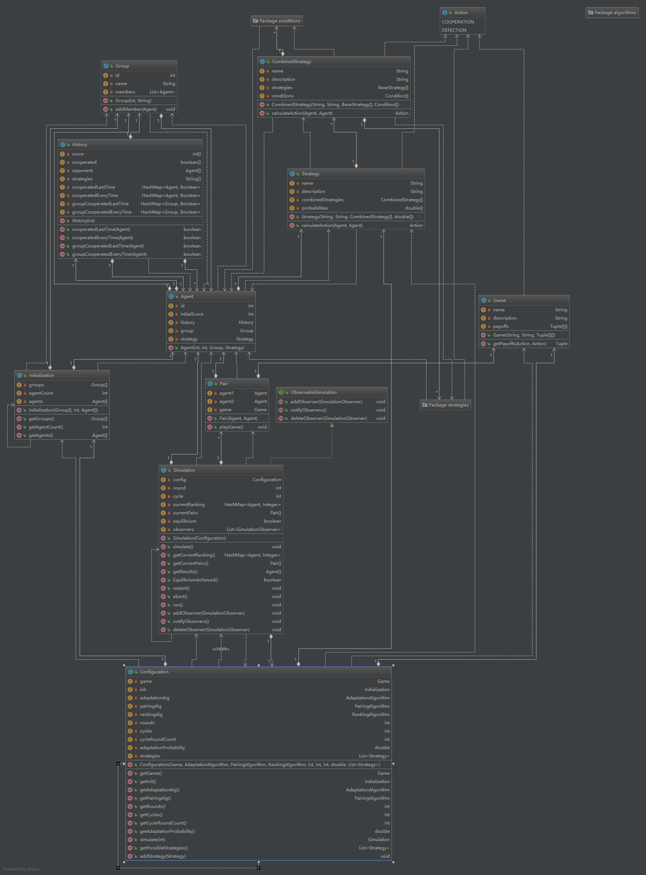
Model
Algorithms
Condinations
Strategies
Action
Agent
Game
Group
usw

Slide 5
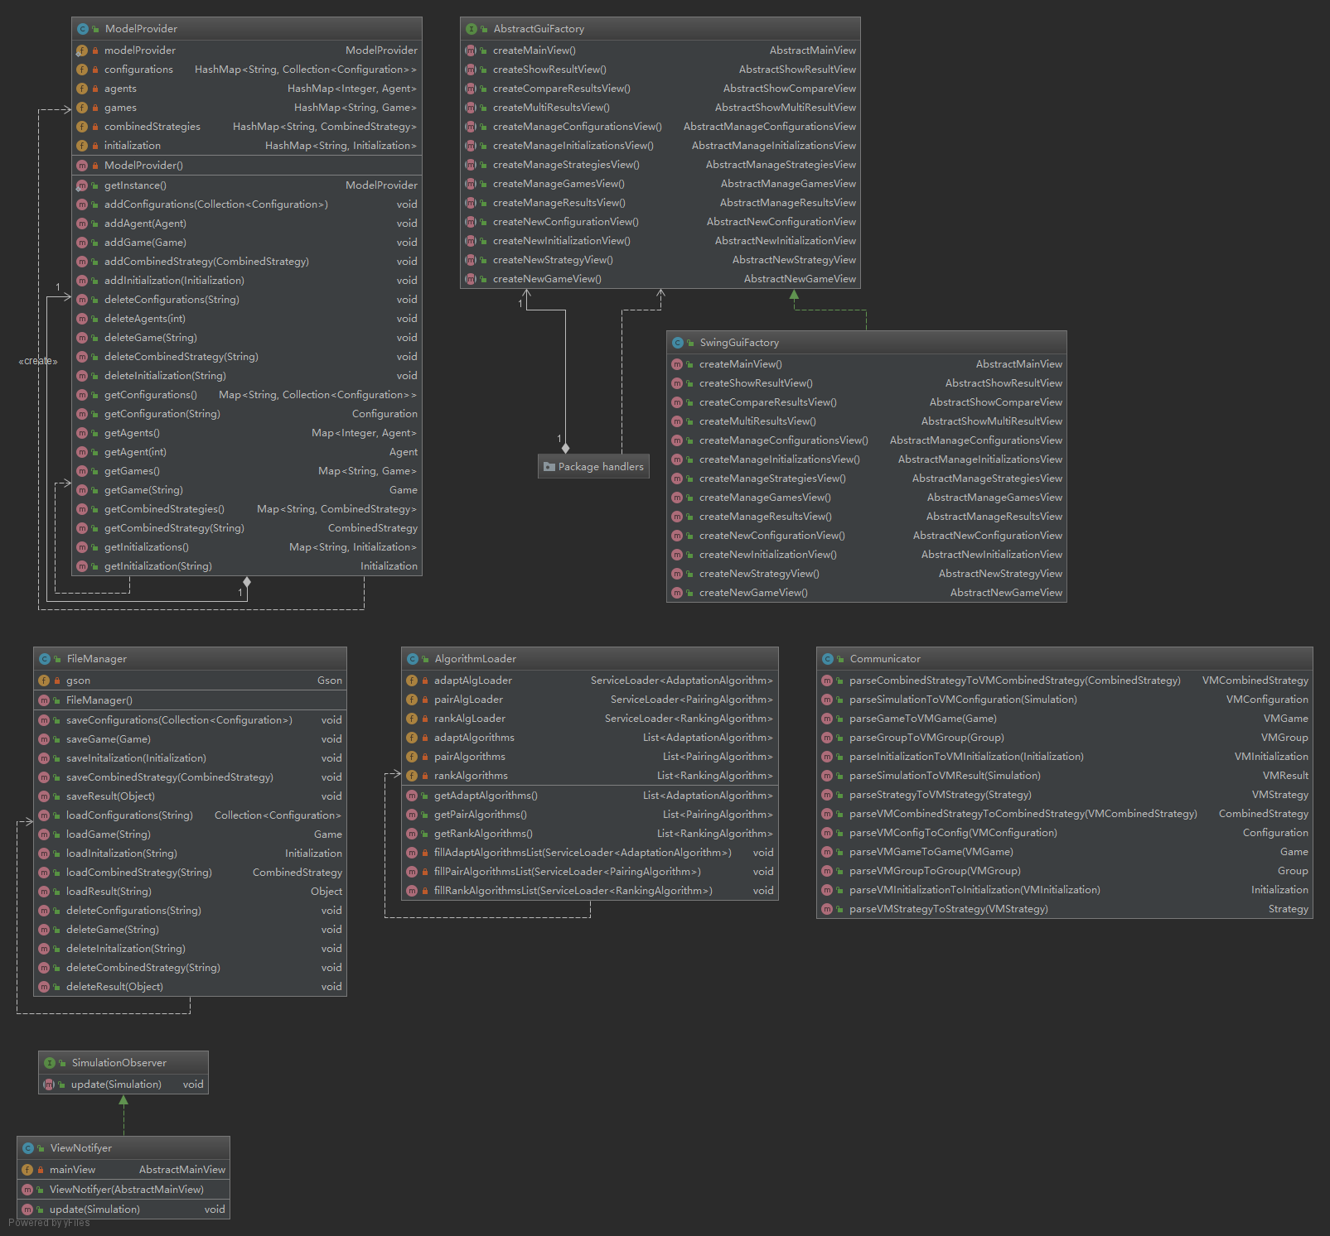
Controller

Slide 6
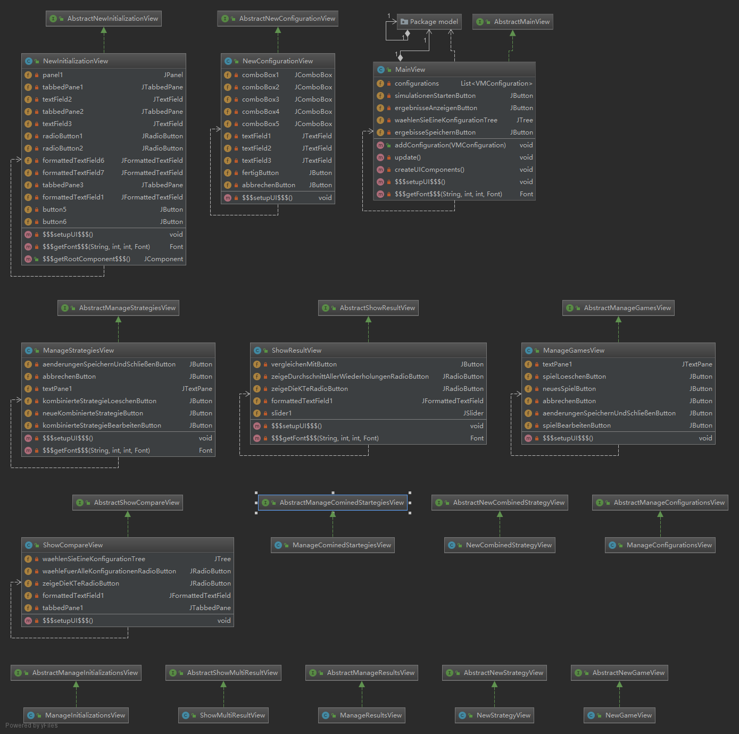
View

Slide 7
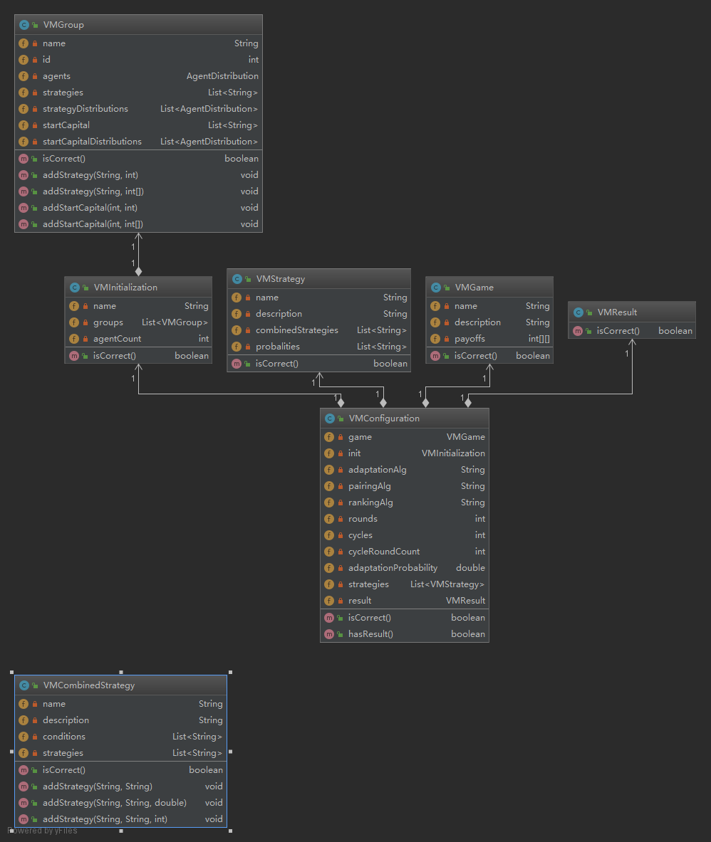
ViewModel

Slide 8
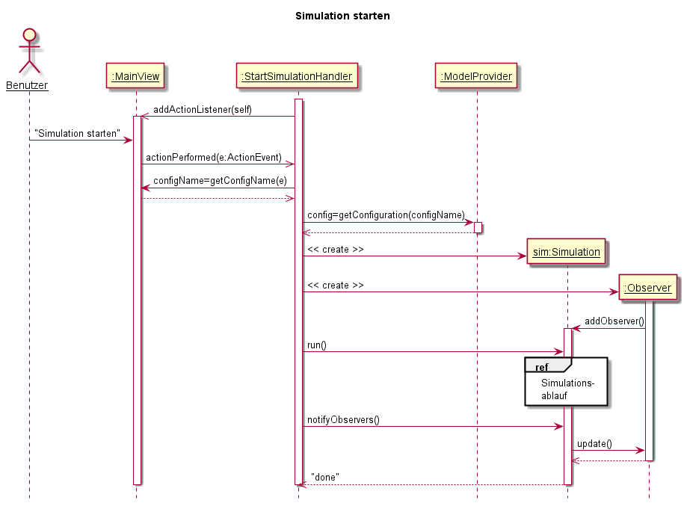
Sequenzdiagramm

Slide 9
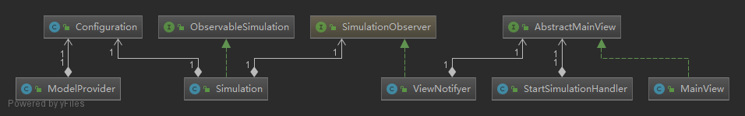
Sequenzdiagramm
Observer

Slide 10
Beobachter
Warum
Kopplung der Klassen
Änderung automatisch erhalten
OberservableSimulation
SimulationObserver
Simulation
ViewNotifyer

Slide 11
Strategie
Agent kooperieren order nicht
Verschiedener Agent hat verschiedene Strategie
Kooperieren immer
Kooperieren nie
Tit for Tat
…

Slide 12
Strategie
BaseStrategy
+calculateAction(:Agent Agent):Action
AlwaysCooperate
NeverCooperate
TitForTat1
TitForTat2
……

Slide 13
Weitere Entwurfsmuster
Fassade bei Algorithms

Slide 14
Verwendete externe Resourcen
JFreeChart
IntelliJ
Gson

Slide 15
Vielen Dank für Ihre Aufmerksamkeit

